Slide 1
Обогащение словаря дошкольников с общим недоразвитием речи

Slide 2
Развитие речи ребенка в онтогенезе тесно связано с развитием мышления, других психических функций.
С помощью речи ребенок обозначает то, что доступно его пониманию.
В связи с этим в его словаре сначала появляются слова конкретного значения и лишь потом — обобщающего.

Slide 3
Обогащение жизненного опыта ребенка приводит к росту его словаря.
Анализируя словарный состав разговорной речи детей в возрасте 5—6 лет, можно выделить наиболее употребительные слова: существительные, прилагательные, глаголы.
Таким образом, по мере развития психических процессов (мышления, восприятия, представлений, памяти), обогащения сенсорного опыта, изменения деятельности, формируется и словарь ребенка в количественном и качественном аспектах.

Slide 4
Работа по обогащению и активизации словаря у детей с общим недоразвитием речи включает в себя следующие задачи:
ознакомление с предметами и явлениями окружающей действительности, формирование понятий;
раскрытие многозначности слова;
расширение запаса синонимов и антонимов;
формирование правильного употребления слова в связной речи.

Slide 5
Работа по овладению словом ведется по следующему алгоритму:
уточнение произношения слова;
демонстрация образцов употребления слова (в словосочетаниях, в предложении);
выработка умения подбирать к слову синоним, антоним;
закрепление слова в активном словаре. Подбор собственных примеров, иллюстрирующих употребление слова.

Slide 6
Примеры игр, заданий и упражнений

Slide 7
Упражнение
«Классификация предметов»
Цель методики:
Определение уровня развития предметного пассивного словаря. Метод предметной классификации применяется для исследования процессов обобщения и абстрагирования.

Slide 8
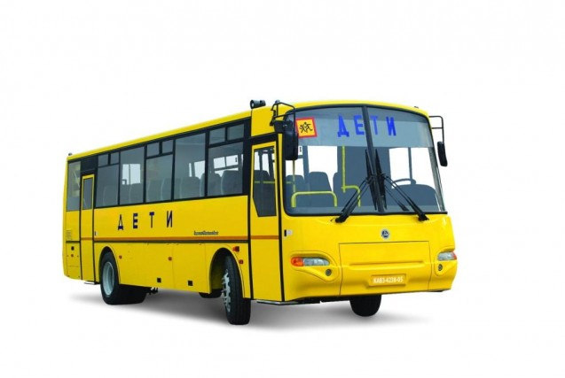
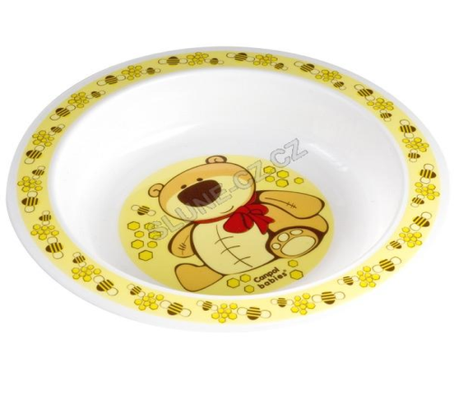
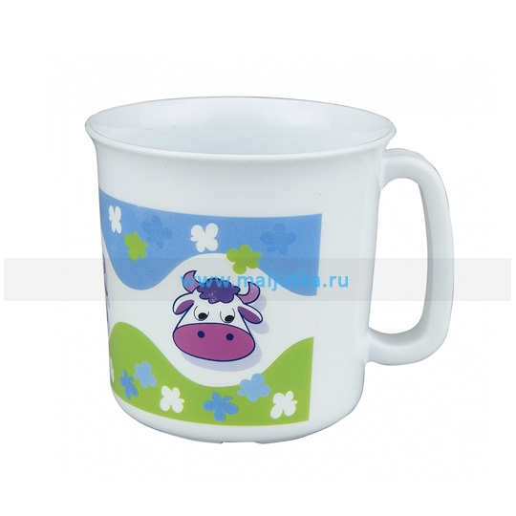
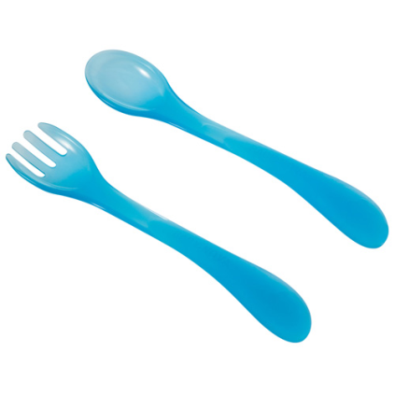
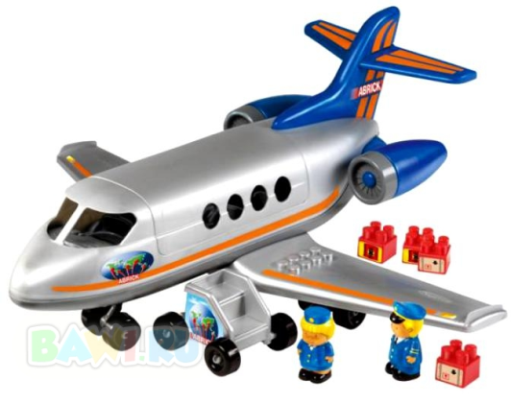
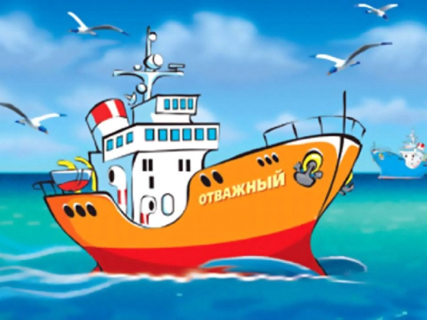

Slide 9
Игра «Четвертый лишний»
Цель методики:
Определение уровня развития умственных операций анализа и обобщения у ребенка.

Slide 10
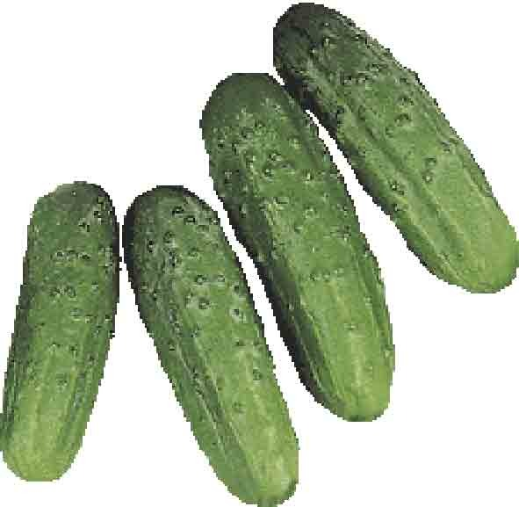
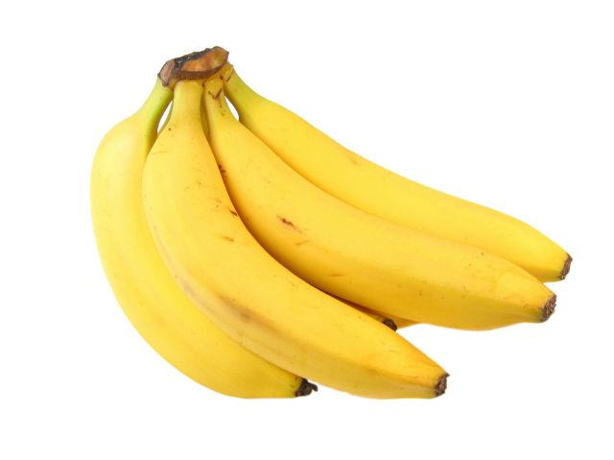
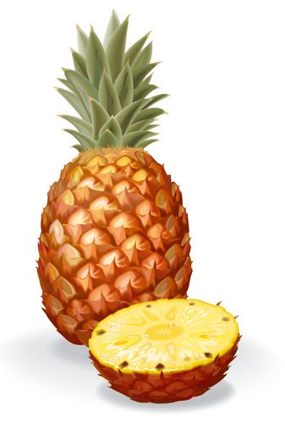
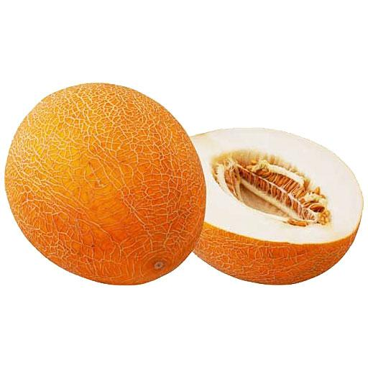

Slide 11
Игра «Назови лишнее слово»
Цель методики:
Определение уровня сформированности операции обобщения, умения выделять существенные признаки.
Например:
Гора, горный, горе.
Море, морщины, морской.

Slide 12
Игра «Кто как голос подает?»
Цель методики:
исследование состояния глагольного (предикативного) словаря.
Упражнение «Подбери картинки»
Цель методики:
исследование состояния пассивного словаря. Диагностика уровня понимания признаков.

Slide 13
Упражнение «Какая? Какой? Какое?»
Цель методики:
исследование состояния пассивного словаря. Диагностика уровня понимания слов с противоположным значением.
Упражнение «Скажи наоборот»
Цель методики:
исследование уровня умения подбирать слова с противоположным значением.
Упражнение «Закончи предложение»
Цель методики:
исследование уровня умения подбирать слова с противоположным значением.

Slide 14
Игра «Какой предмет?»
Цели:
Закреплять представления детей о величине предметов, учить классифицировать предметы по определенному признаку (величина, цвет, форма).
Игра «Из чего сделано?»
Цели:
Учить детей группировать предметы по материалу, из которого они сделаны (металл, резина, стекло, дерево, пластмасса), активизировать словарь признаков.

Slide 15
Игра «Придумаем слова — родственники» Используя картинный материал, задаем детям вопросы: Какое время года? (Зима) Как, сказать ласково? (Зимушка) Как можно назвать, одним словом этих птиц? (Зимующие) А как по-другому сказать «Остаются на зиму»? (Зимуют) Вспомните все слова - родственники к слову ЗИМА.

Slide 16
Игра с мячом «Одна семейка»
Цель: совершенствование грамматического строя речи (подбор однокоренных слов).
Описание игры.
Логопед задает ребенку вопрос и бросает мяч, ребенок называет слово и возвращает мяч обратно.
Как называется фрукт, нарисованный на картинке? (Лимон).
Как можно назвать маленький лимон? (Лимончик).
Как называется сок из лимона? (Лимонный).
Как назовем пирог с лимоном? (Лимонник).

Slide 17
Игра «Маленькие поварята»
Цель: активизировать словарь глаголов.
Описание игры
Логопед предлагает детям представить себя поварами и рассказать, как можно приготовить различные овощи. После этого логопед достает из «чудесного мешочка» овощи, а дети подбирают нужные глаголы.
Капуста (Можно резать, мять, тушить, солить).
Картофель (Можно чистить, нарезать, жарить, варить).
Морковь (Можно чистить, тереть, резать, делать сок).
Огурец (Можно мыть, солить, мариновать, укладывать в банки).

Slide 18
Игра «Закончи предложения»
Цель: развитие синтаксической стороны речи (обучение составлению сложносочиненных предложений со словами потому что)
Описание игры
Логопед выставляет на наборное полотно сюжетные картинки. Затем он начинает говорить предложение, а дети заканчивают. Часть предложения, которую произносит ребенок, начинается со слова потому что.
Я люблю яблоко, … (потому что оно сладкое, вкусное, полезное). Мама купила груши, … (потому что хочет испечь грушевый пирог).

Slide 19
СПАСИБО ЗА ВНИМАНИЕ!!!

